Slide 1
Малая панда
Номер участника: ______

Slide 2
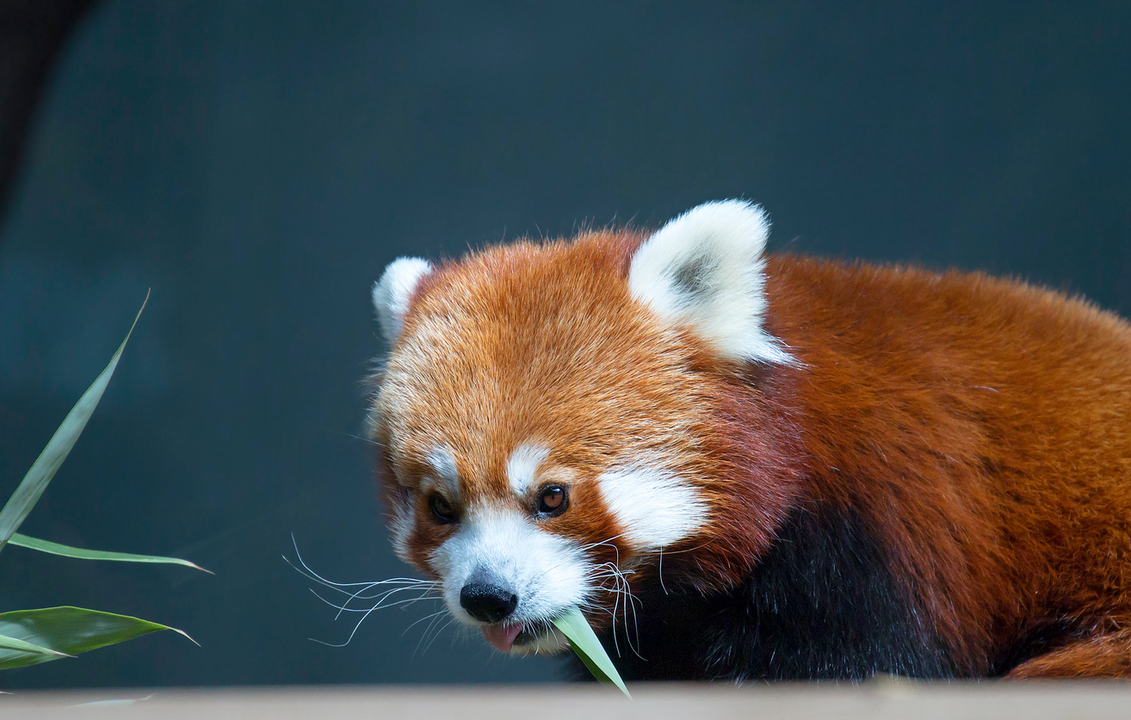
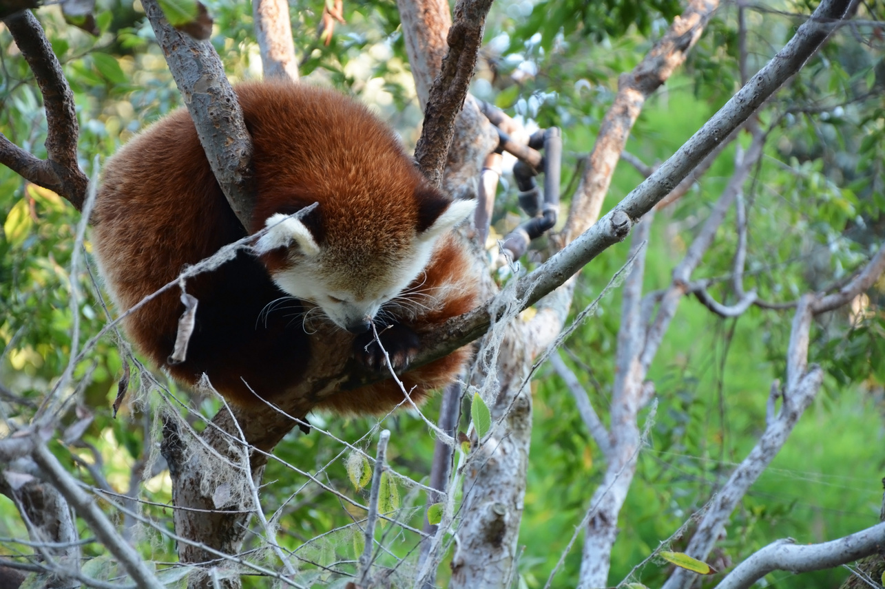
Внешний вид и среда обитания
Малая панда имеет рыжеватый мех, светлую мордочку и длинный пушистый хвост.
Обитает в горных лесах Гималаев и соседних районов Азии, где есть бамбук.

Slide 3
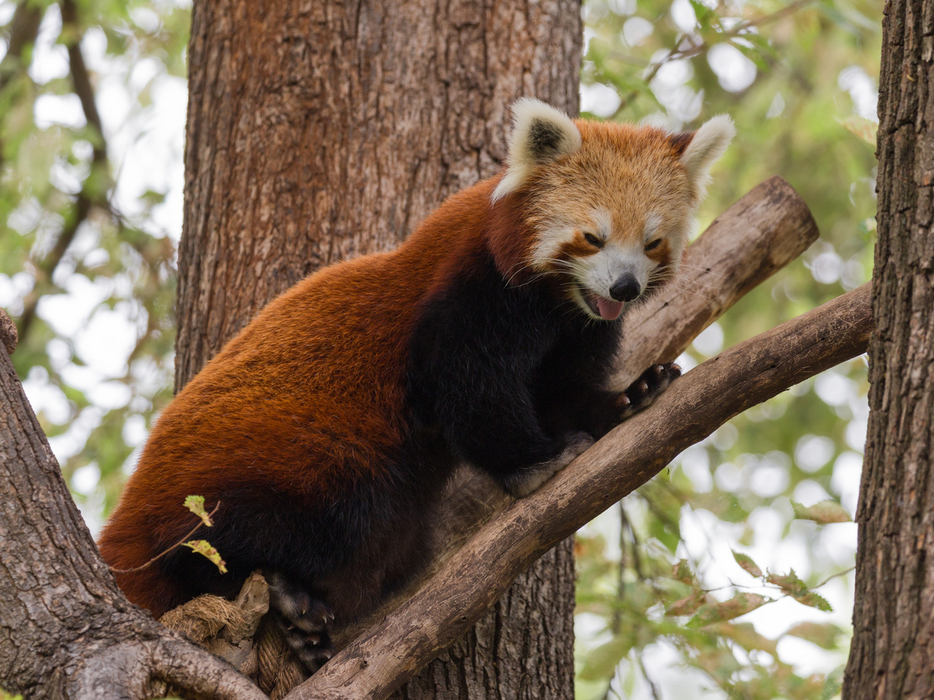
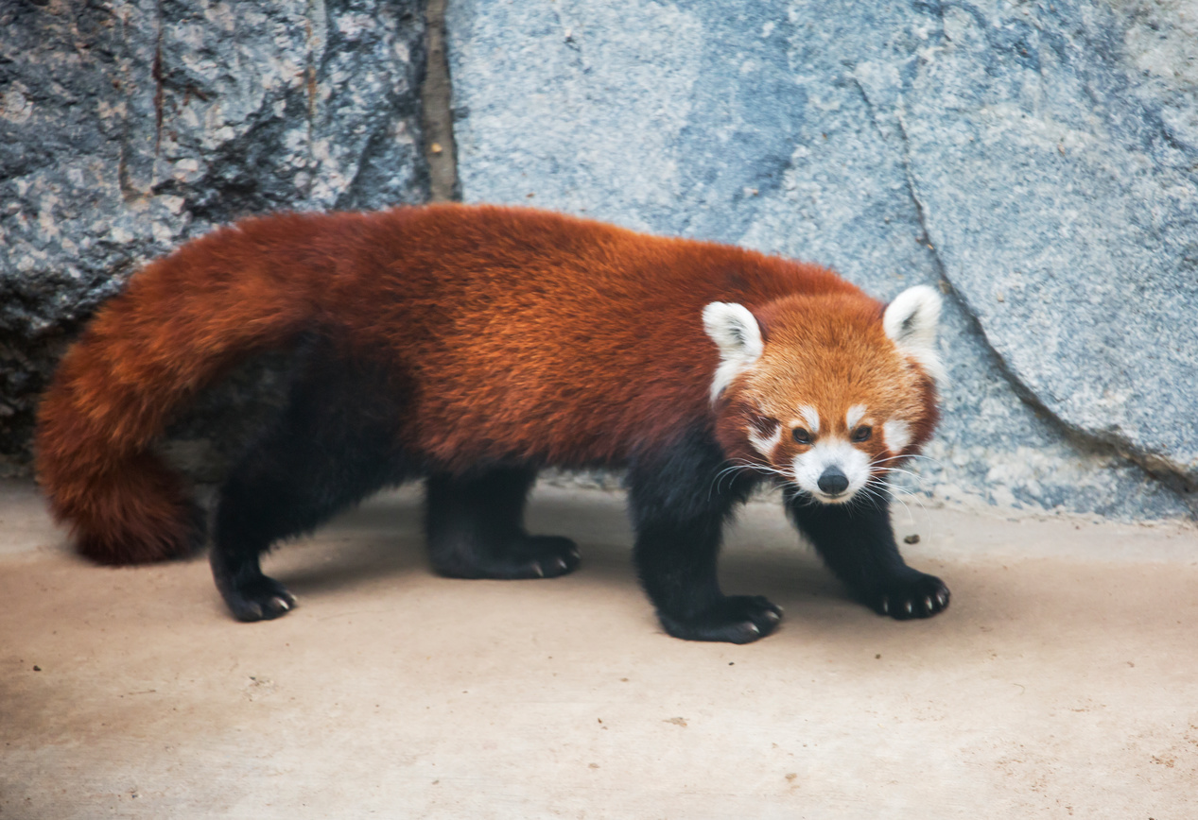
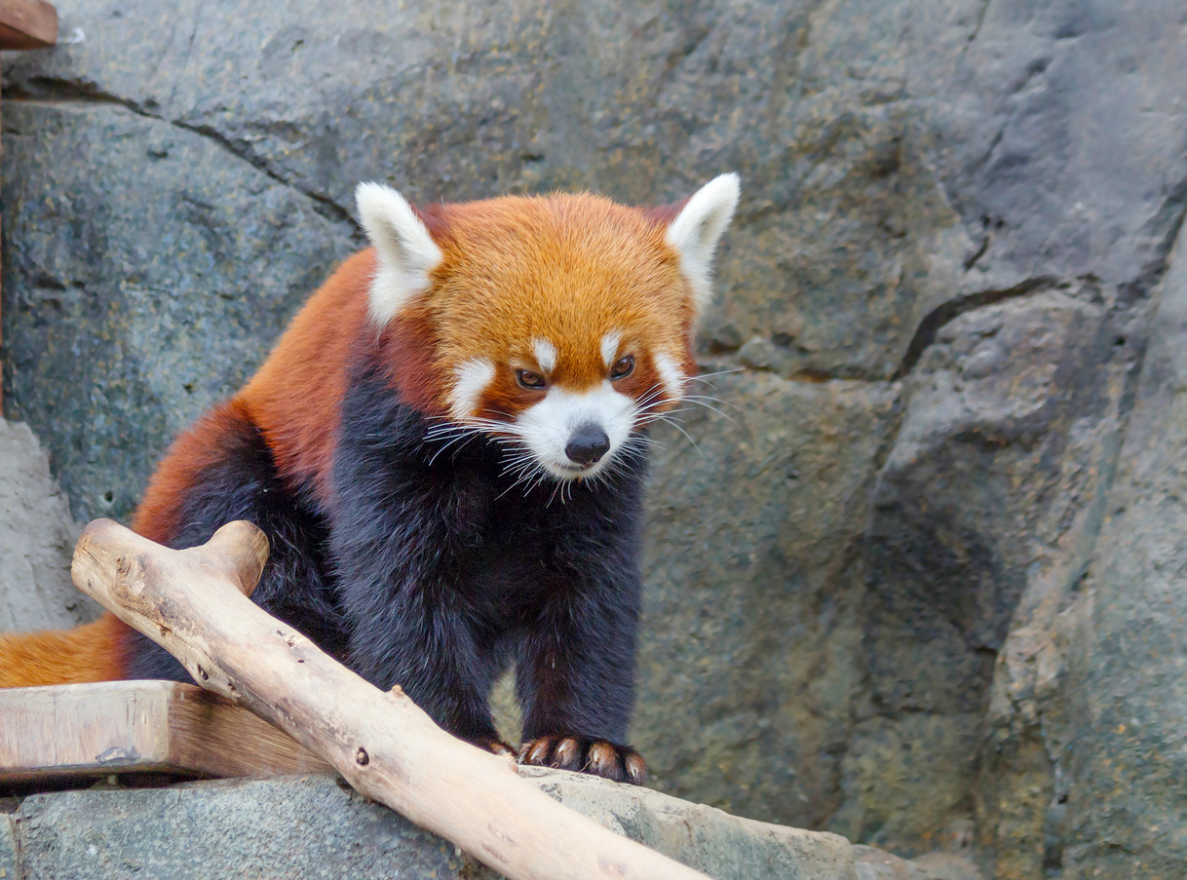
Образ жизни и питание
Активна преимущественно в сумерках, днём отдыхает в дуплах.
Основу питания составляют молодые листья и нежные побеги бамбука.
Хорошо лазает по деревьям; хвост помогает сохранять равновесие.

